Slide 1
Інформаційний центр Європейського Союзу ХНЕУ ім. С. Кузнеця

Slide 2
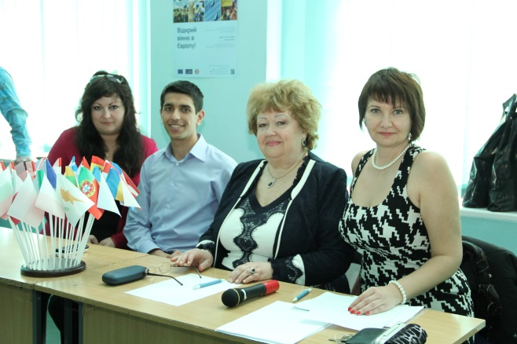
«Вивчай Європу – змінюй Україну» 29 квітня 2015 року відбувся Харківський місцевий етап Всеукраїнського молодіжного чемпіонату з брейн-рингу «Вивчай Європу – змінюй Україну», організований Представництвом Європейського Союзу в Україні та Інформаційним центром Європейського Союзу Харківського національного економічного університету ім. Семена Кузнеця. В змаганні взяли участь 11 команд – 7 студентських та 4 шкільних, які показали настільки гарне знання європейської історії, економіки та культури.
Пошуки вірної відповіді
Нагородження переможців Журі

Slide 3
Вікторина «Що ми знаємо про Європейський Союз?» 22 червня 2015 року у ХНЕУ ім. С. Кузнеця відбулася вікторина «Що ми знаємо про Європейський Союз?» Серед учасників Літніх шкіл-2015 факультету Економічної інформатики ХНЕУ ім. С. Кузнеця, організована Інформаційним центром ЄС ХНЕУ ім. С. Кузнеця. Учасники показали високий рівень знань історії та сьогодення Європейського Союзу. Переможці отримали пам’ятні призи.

Slide 4
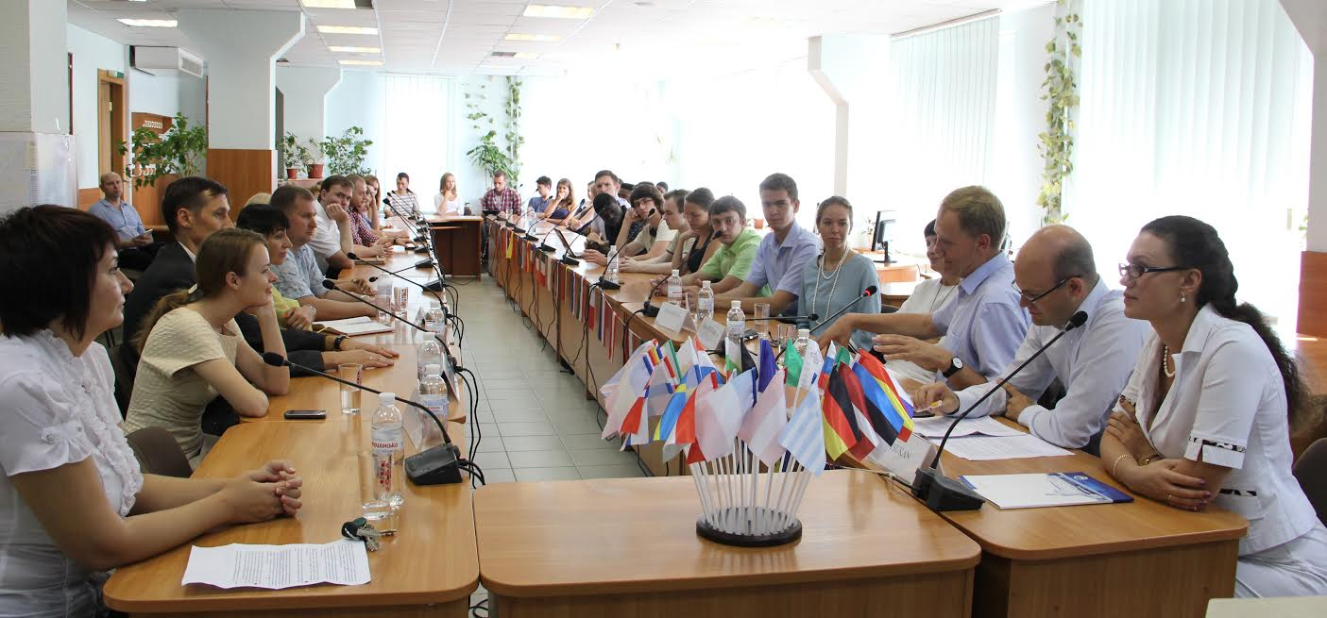
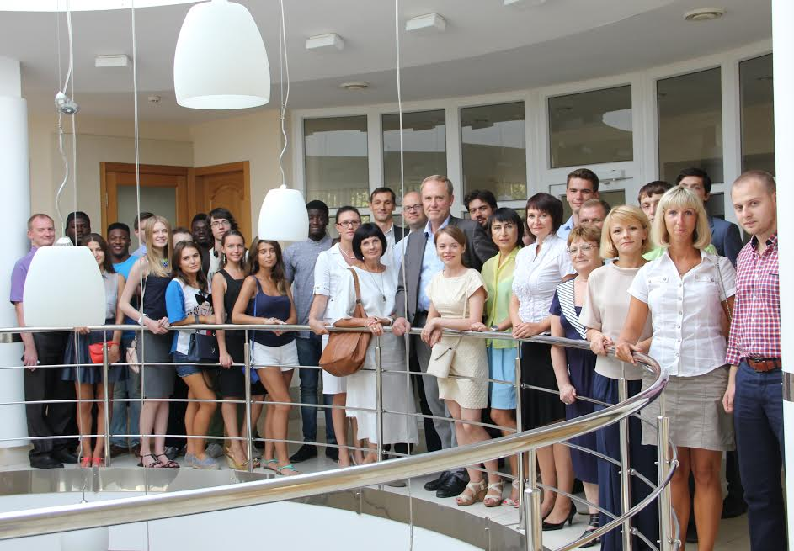
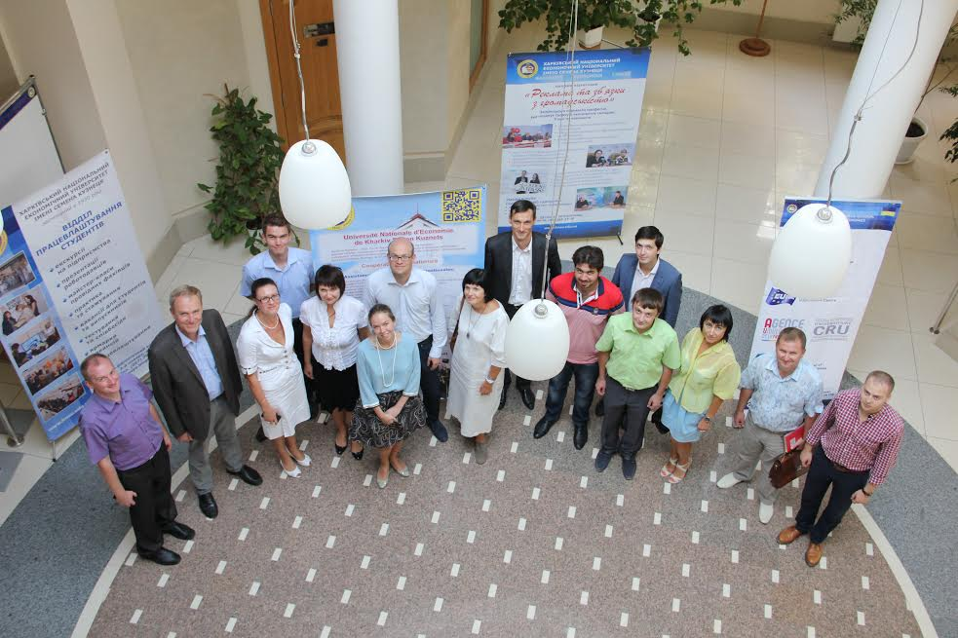
5 вересня 2015 керівник Програм співпраці Представництва ЄС в Україні, пан Беренд де Гроот, координатор сектору Регіонального та місцевого розвитку, Децентралізація управління Представництва ЄС в Україні пан Домінік Папенхайм і Жоселін Гуітон, Менеджер торговельних взаємин в Україні, відвідали Харківський національний економічний університет імені Семена Кузнеця. У Інформаційному центрі ЄС відбулася лекція - дискусія «Співпраця між Україною та Європейським Союзом», зустріч зі студентами та викладачами університету, сесія питань і відповідей.

Slide 5
11 вересня 2015 року у Інформаційному центрі Європейського Союзу ХНЕУ ім. С. Кузнеця у рамках VII Молодіжного форуму «Молодь - рушійна сила Європейського Союзу» відбувся Молодіжний інтернет – міст. «STRENGTHENING CROSS-BORDER COOPERATION BETWEEN THE YOUTH OF EUROPEAN BORDER REGIONS» за участі представників Сербії, України, Росії, Іспанії та Польщі.

Slide 6
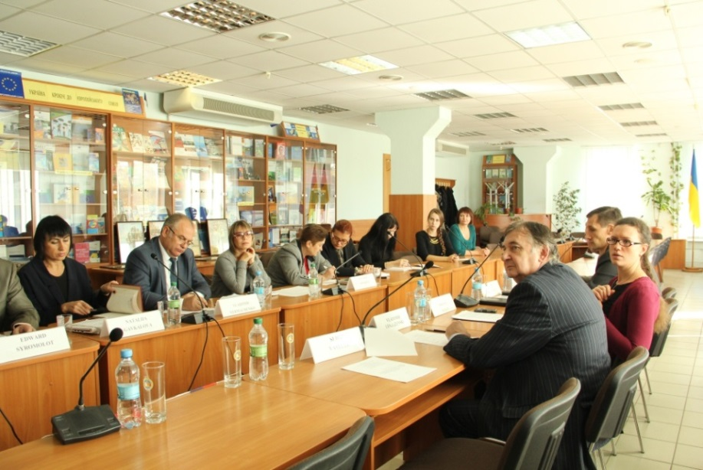
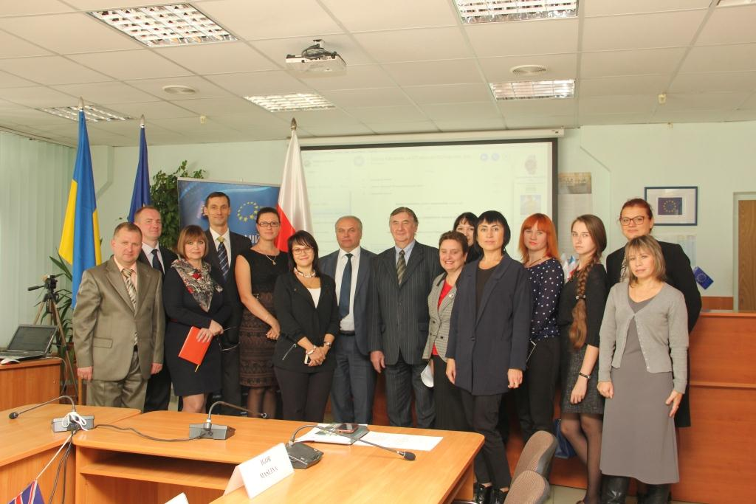
Працевлаштування молоді: погляд з України та Польщі 7 жовтня 2015 року у Інформаційному центрі ЄС ХНЕУ відбулась інтернет – конференція «Інноваційні форми транскордонного співробітництва між вищими навчальними закладами та роботодавцями України та Республіки Польща у питаннях працевлаштування молоді», у якій взяли участь представники наукових шкіл Харківського національного економічного університету імені С. Кузнеця, Державної вищої техніко-економічної школи в Ярославі (Республіка Польща) і Університету Хуманітас (Республіка Польща).
1
1

Slide 7
15 жовтня 2015 року у Харківському національному економічному університеті імені С. Кузнеця відбулась перша гра з серії європейських інтелектуальних ігор «Європейські цінності – інтеграція України», організованих Інформаційним центром Європейського Союзу ХНЕУ ім. С. Кузнеця спільно з Інформаційним центром Асоціації європейських прикордонних регіонів.

Slide 8
16 жовтня 2015 року в Інформаційному центрі Європейського Союзу Харківського національного економічного університету ім. С. Кузнеця відбувся круглий стіл “Міжнародна освіта: перспективи України”, що був організований Департаментом науки та освіти Харківської обласної державної адміністрації (ХОДА); Канадською консалтинговою компанією "Providence Group" та ХНЕУ ім. С Кузнеця.

Slide 9
21 жовтня 2015 року відбілася Всеукраїнська науково-практична конференція: «Державне управління та державна служба» в Інформаційному центрі ЄС ХНЕУ ім.С. Кузнеця

Slide 10
Європейські інтелектуальні ігри «Європейські цінності – інтеграція України» відбулися 22-23 жовтня 2015 року

Slide 11
Друга гра з серії європейських інтелектуальних ігор «Європейські цінності – інтеграція України» , організованих Інформаційним центром Європейського Союзу ХНЕУ імені С. Кузнеця спільно з Інформаційним центром Асоціації європейських прикордонних регіонів, яка відбулася 22-23 жовтня 2015 року проходила у формі ділової гри “Етичні дилеми бізнесу”. Гра базується на 10 принципах Глобального договору і безпосередньо стосується сфери корпоративної соціальної відповідальності.

Slide 12
28 жовтня 2015 року відбулася третя гра з серії європейських інтелектуальних ігор «Європейські цінності – інтеграція України», між Євроклубами 91 та 78 шкіл міста Харкова.

Slide 13
5 листопада 2015 року Її Високоповажність Пані Ізабель Дюмон, Посол Франції в Україні, відвідала Інформаційний центр ХНЕУ ім. С. Кузнеця. Високу гостю супроводжували Флоріан Глоаген, перший секретар Посольства Франції в Україні, Венсан Фалькоз, керівник економічного відділу, Паскаль Сліванскі, радник із питань культури та співробітництва, Сільвен Ріголле, аташе з питань університетського і наукового співробітництва, Тімоті де Майар Ламанді, директор «Альянс Франсез» у Харкові, Ольга Дорош, представник Campus France в Україні.

Slide 14
«Фінансова стабільність в Україні: як допомагає ЄС» 10 листопада 2015 року відбулася відеоконференція між Представництвом ЄС та Інформаційним центром ЄС ХНЕУ, яка була присвячена дуже актуальній на сьогодні темі «Фінансова стабільність в Україні: як допомагає ЄС».

Slide 15
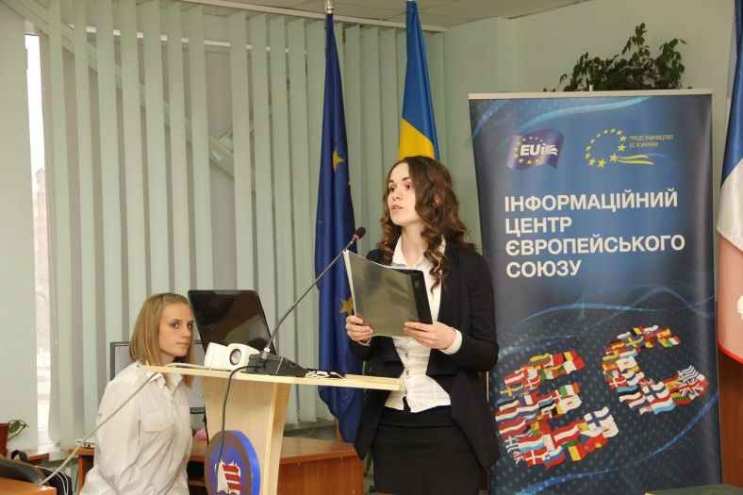
«Українська мова – загальнонаціональне надбання» 12 листопада 2015 року відбулася Міжвузівська студентська науково-практична конференція «Українська мова – загальнонаціональне надбання», присвячена Дню української писемності та мови. Конференція була організована за ініціативи Інформаційного центру ЄС ХНЕУ та кафедри українознавства і мовної підготовки іноземних громадян ХНЕУ.

Slide 16
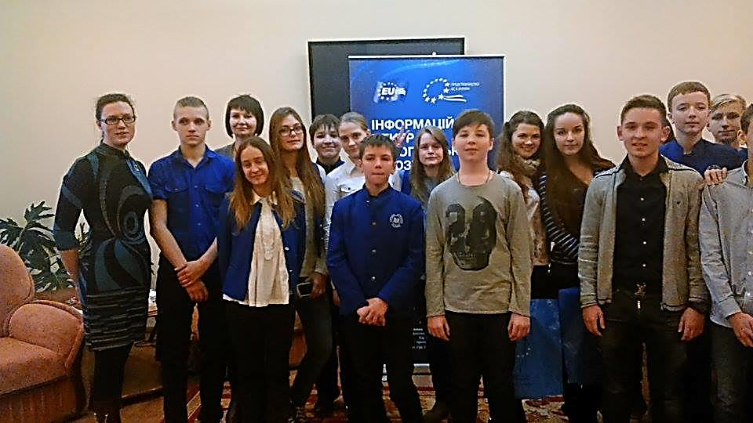
«Європейські цінності – інтеграція України» Четверта гра з серії Європейських інтелектуальних ігор «Європейські цінності – інтеграція України», організованих Інформаційними центрами Європейського Союзу та Асоціації європейських прикордонних регіонів ХНЕУ імені С. Кузнеця, яка відбулася 18 листопада 2015 року, була проведена англійською мовою між студентами Народної української академії та учнями спеціалізованої економіко-правової школи.

Slide 17
«Будуймо Європу в Україні» 24 листопада 2015 року відбувся візит делегації Представництва ЄС в Україні до Харківського національного економічного університету імені Семена Кузнеця, в рамках інформаційної кампанії Представництва ЄС в Україні «Будуймо Європу в Україні».

Slide 18
25 листопада 2015 року відбулася відеоконференція на тему «Децентралізація регіональної політики: європейські уроки для України» між Представництвом ЄС в Україні та Інформаційними центрами ЄС в Харківському національному економічному університеті імені Семена Кузнеця, в Чорноморському державному університету імені Петра Могили (м. Миколаїв) та в Білоцерківському національному аграрному університеті.

Slide 19
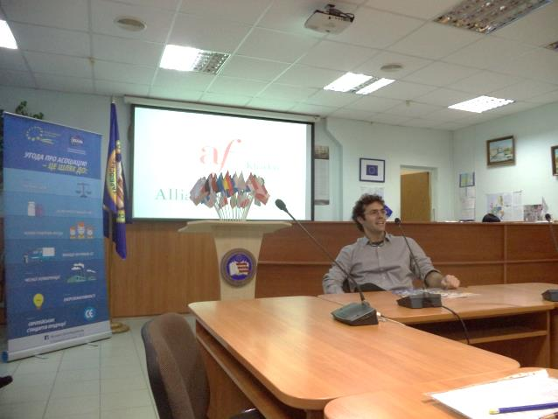
Campus France Ukraine 2 грудня 2015 в Інформаційному центрі Європейського Союзу ХНЕУ ім. Семена Кузнеця відбулася презентація французького агентства Кампюс Франс України (Campus France Ukraine).

Slide 20
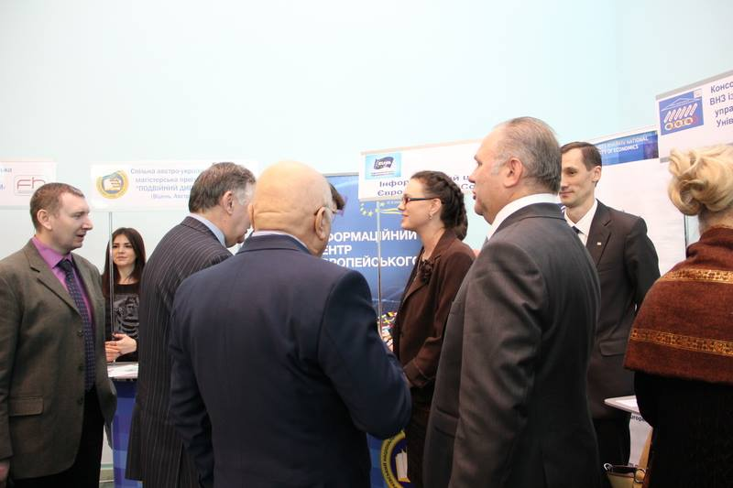
Інформаційний центр Європейського Союзу ХНЕУ ім. С. Кузнеця взяв участь у Першому регіональний форумі можливостей, який відбувся 10 грудня 2015 року у Харківському національному економічному університеті імені Семена Кузнеця.

Slide 21
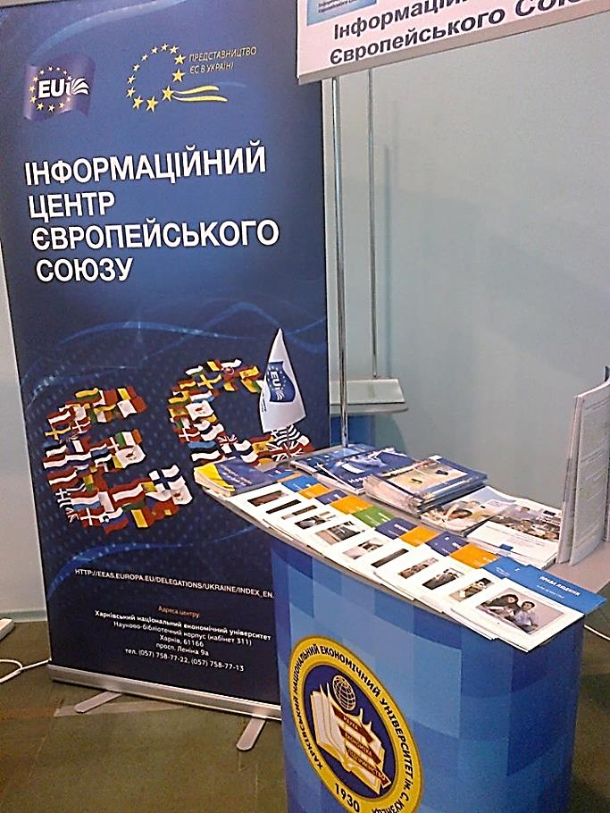
У рамках форуму пройшли освітні сесії, присвячені конкретним програмам міжнародного співробітництва у сфері освіти, в яких прийняло участь більше ніж 300 слухачів.

Slide 22
Дякуємо за перегляд

